Slide 1

název projektu: Šablony Špičák
číslo projektu: CZ.1.07/1.4.00/21.2735
šablona III/2
autor výukového materiálu: Mgr. Jana Jiroušová,
VM vytvořen: prosinec 2011,
výukový materiál určen pro: 5. ročník,
Základy práce s počítačem, Aplikace v OS Windows
číslo DUM: 32_211_informatika a komunikační technologie_19
Autorem materiálu a všech jeho částí, není-li uvedeno jinak, je Mgr. Jana Jiroušová

Slide 2
Aplikace v OS Windows

Slide 3
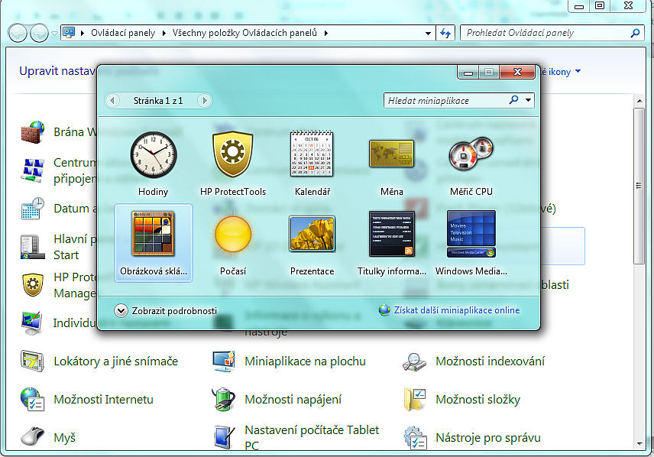
Miniaplikace na plochu

Slide 4
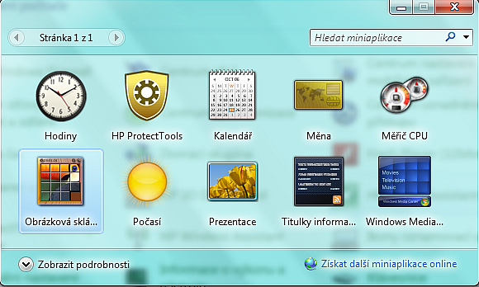
Galerie miniaplikací
kalendář
hodiny
prezentace
počasí

Slide 5
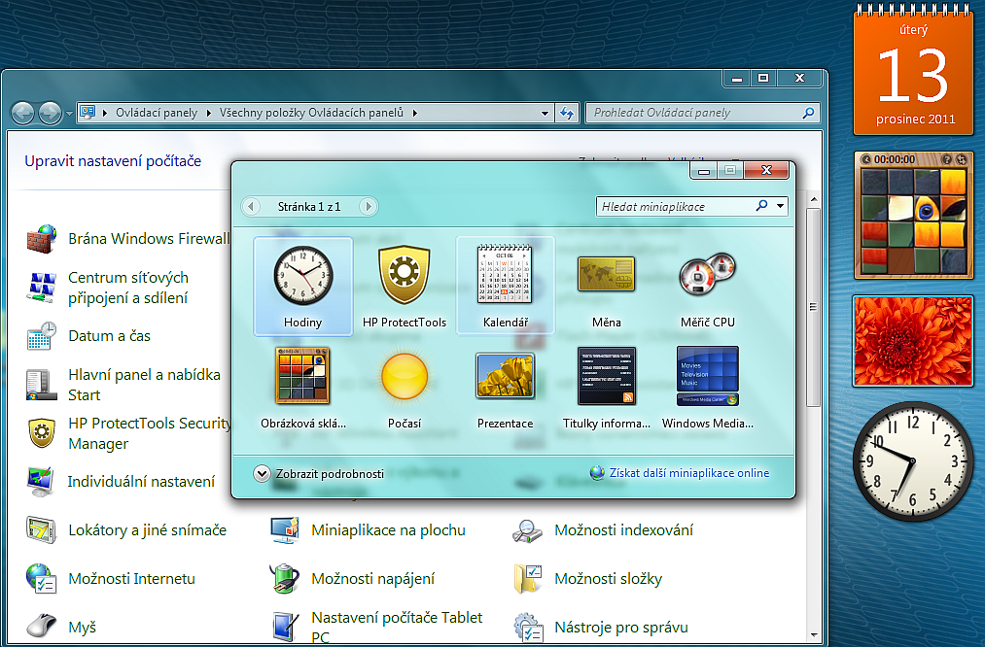
Miniaplikace na ploše

Slide 6
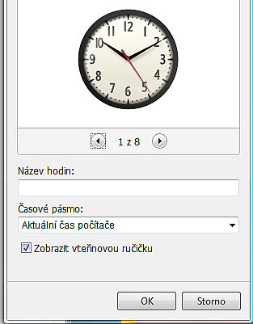
Úkol:
Vložte na plochu vybraný typ hodin a doplň hodiny vteřinovou ručičkou.

Slide 7
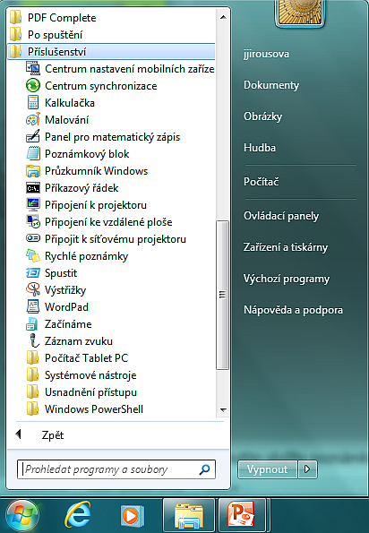
START
Všechny programy
Příslušenství

Slide 8
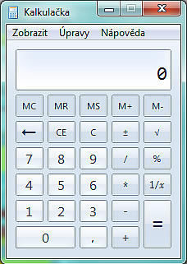
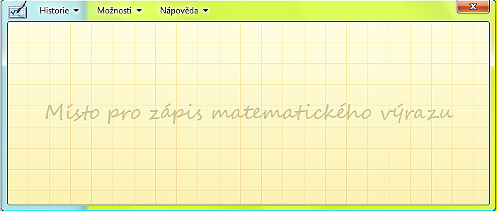
Kalkulačka
Panel pro matematický zápis

Slide 9
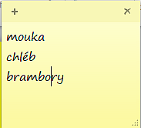
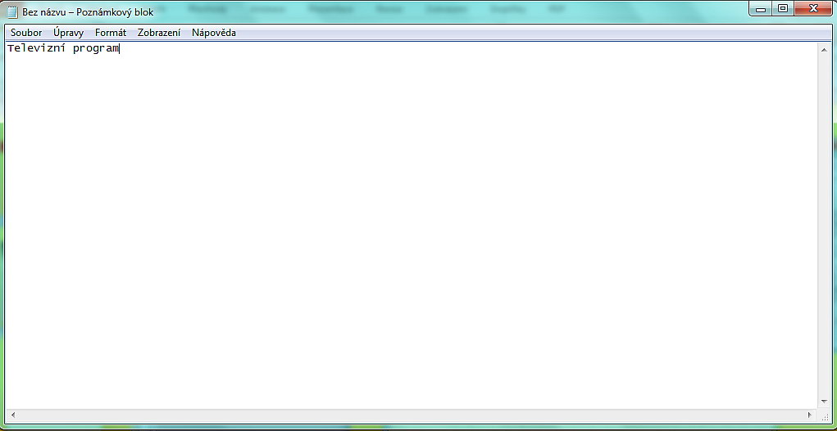
Rychlé poznámky
Poznámkový blok

Slide 10
Úkol:
Vyhledej v Příslušenství aplikaci Kalkulačka a vypočítej následující příklad:
289 x 52 =
Výsledek zapiš do poznámkového bloku.

Slide 11
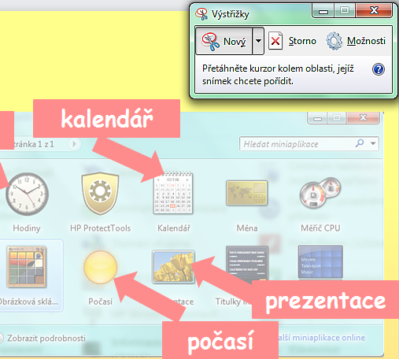
Výstřižky
Umožňuje vystřihnout potřebnou část obrazovky a doplnit poznámkami

Slide 12
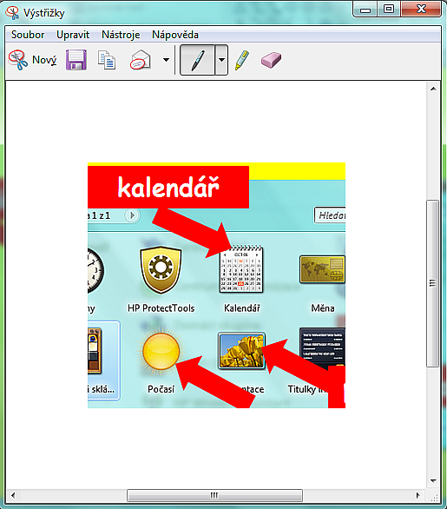
Vyzkoušejte aplikaci Výstřižky:

Slide 13
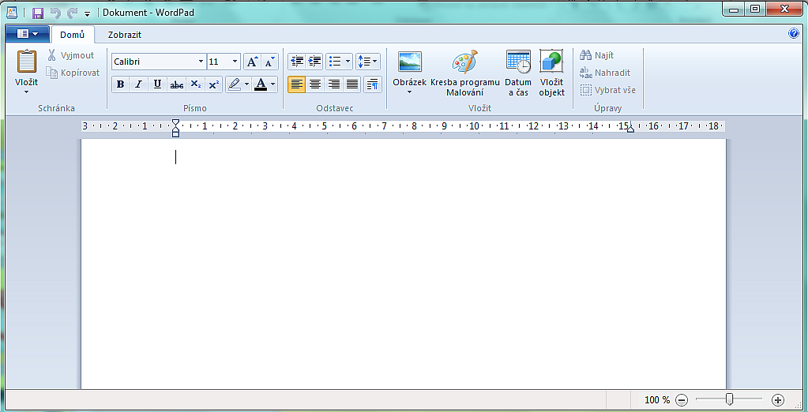
Aplikace WordPad

Slide 14
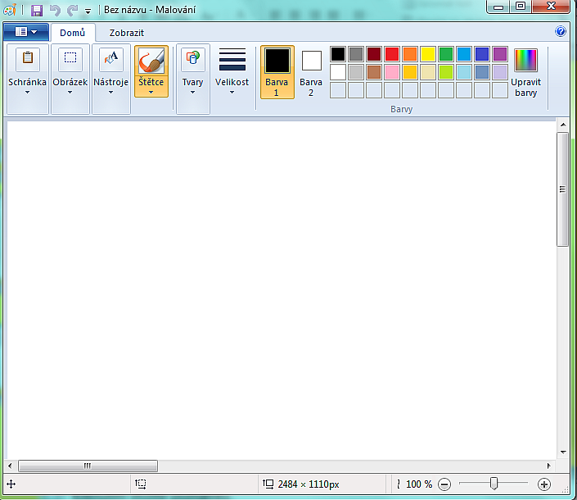
Aplikace Malování

Slide 15
Úkol:
Spusťte aplikaci Malování a nakreslete podobného smajlíka.

Slide 16
Anotace: Aplikace v OS Windows
Očekávaný výstup: Žák se seznamuje s aplikacemi, které jsou součástí OS Windows, učí se je ovládat a výhodně používat.
Frontální prezentace
Na základě prezentace seznámení s miniaplikacemi na plochu (snímek 3 - 5).
Fixace
Praktická ukázka a úkol pro samostatnou práci (snímek 6).
Frontální prezentace
Na základě prezentace seznámení s příslušenstvím (snímek č. 7 – 14).
Fixace
Praktické cvičení aplikace Kalkulačka, poznámkový blok (snímek 10).
Praktické cvičení aplikace Výstřižky (snímek č. 12).
Praktické procvičení aplikace Malování (snímek č. 15).

Slide 17
Zdroje:
NAVRÁTIL, Pavel. S počítačem na základní škole. Kralice na Hané: Computer Media s.r.o., 2005, ISBN 80-86686-49-3.
KOVÁŘOVÁ, Libuše; NĚMEC, Vladimír; JIŘÍČEK, Michal a kol. Informatika pro základní školy. Kralice na Hané: Computer Media, 2009, ISBN 978-80-7402-015-5.
MS Office Klipart

